Slide 1



Музыкальник
WEB-приложение для хранения, загрузки и прослушивания музыки
Автор:
Гусевский Всеволод
Ученик 10Т класса Лицея “Дубна”
“Лицея академии Яндекса”

Slide 2




Как появилась идея?
Я давно интересуюсь прослушиванием музыки
Мне нравится делиться тем, что я слушаю
Хотелось сделать онлайн-прослушивание более похожим на опыт с плеером

Slide 3



Функционал сайта
Пользователь
не зарегистрирован
Пользователь зарегистрирован
Функция
Просмотр/фильтр/прослуши-вание релизов на сайте
Добавление альбомов/песен на сайт
Загрузка релизов с сайта

Slide 4

Структура данных сайта

Slide 5

Используемые технологии
Другие модули/библиотеки
Фреймворк Flask
SQLAlchemy
sqlalchemy-serializer
Werkzeug
WTForms
Flask-Login
Flask-RESTful
Flask-WTF

Slide 6

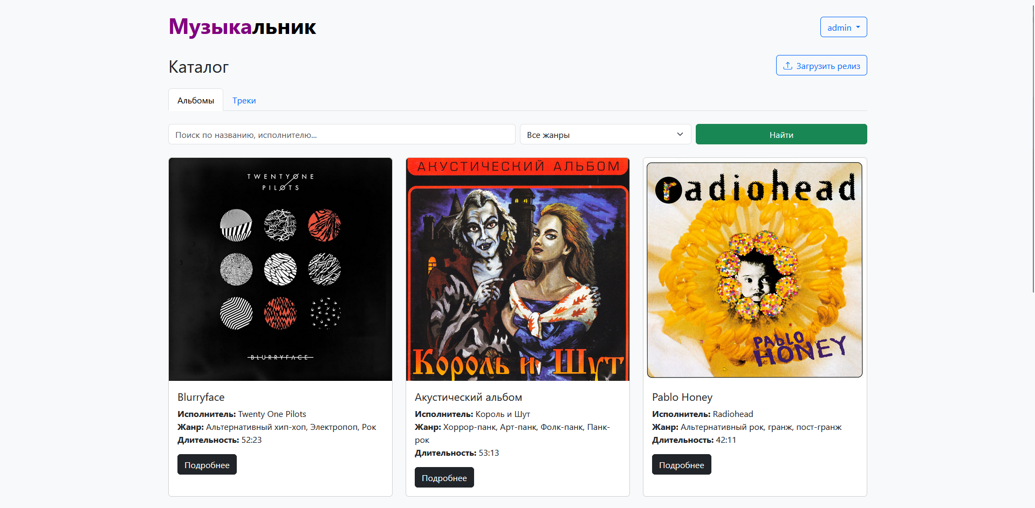
Главная страница приложения

Slide 7
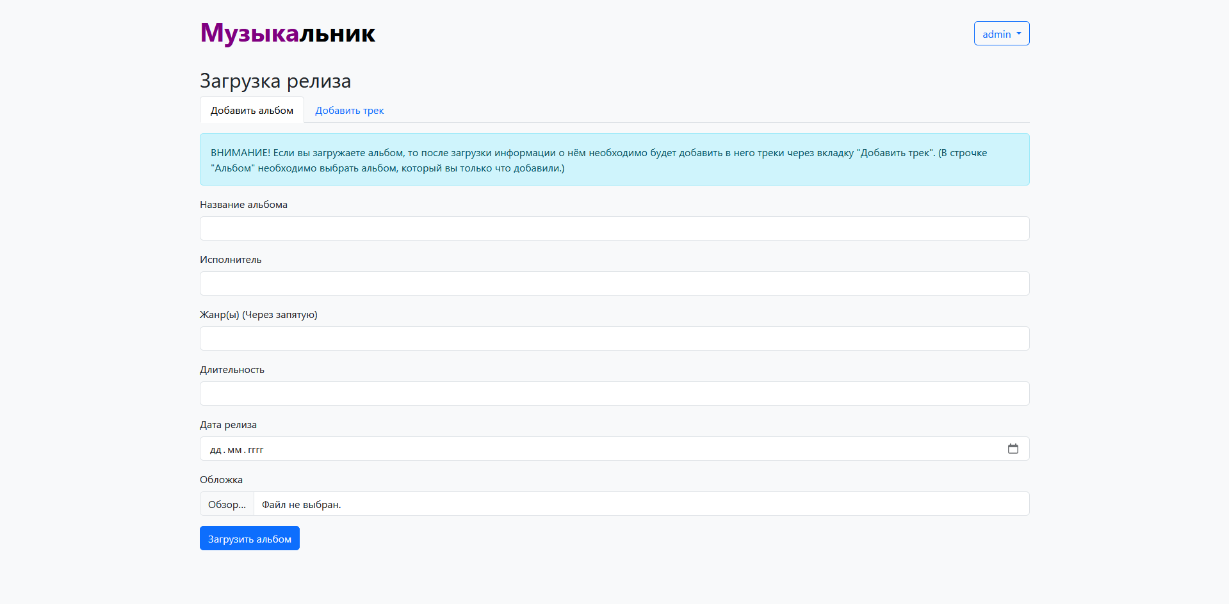
Форма добавления альбома

Slide 8
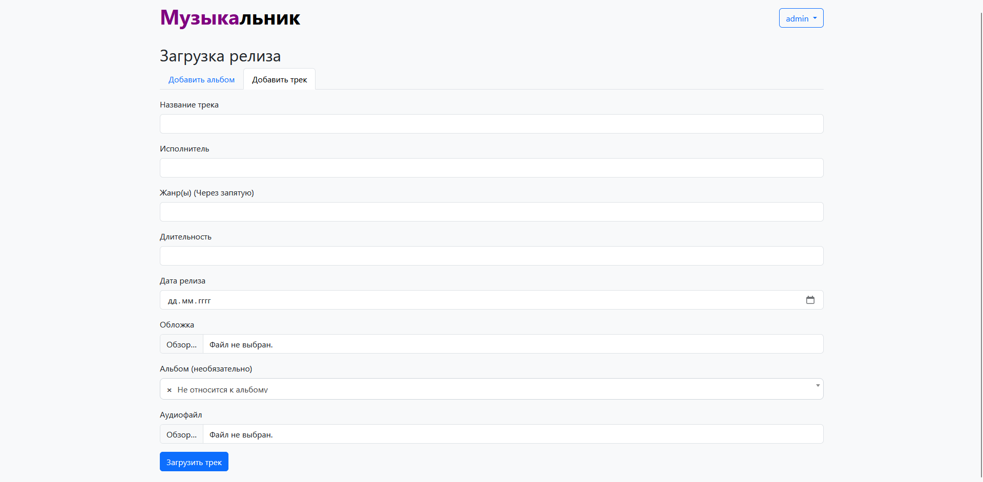
Форма добавления песни

Slide 9
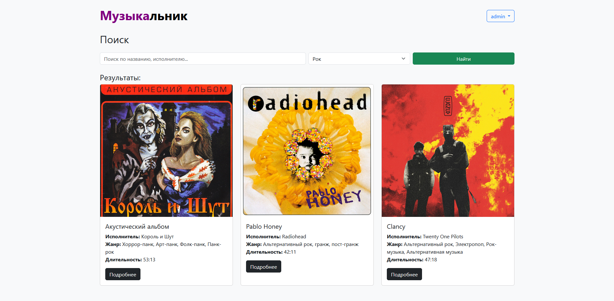
Страница поиска

Slide 10




Вывод
Создание WEB-приложений – это гибкий и многогранный процесс
Мне понравилось проявлять творческий подход при разработке приложения, связанного с моим хобби
Приложение можно развивать дальше — например, добавить социальные функции и расширить уже существующие возможности

Slide 11

СПАСИБО ЗА ВНИМАНИЕ!

